Slide 1
GEOGRAFIYA
7-
sinf
Mavzu:
O‘rta Osiyoning ekologik muammolari va tabiatini muhofaza qilish. O‘zbekistonning geografik o‘rni, chegaralari va maydoni
O‘qituvchi: Yunusobod tumani 302-maktab geografiya fani o‘qituvchisi
Tursunpo‘latov Farhodjon

Slide 2
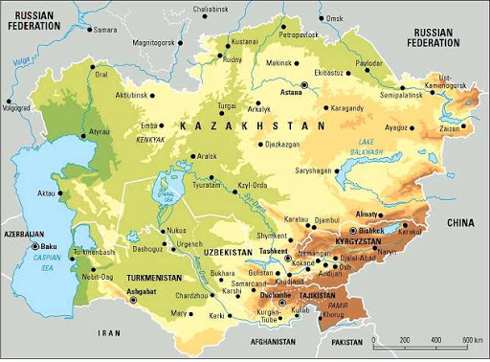
O‘rta Osiyo
Yevrosiyo materigining deyarli o‘rtasida joylashgan.
Suvlari tashqariga chiqib ketmaydigan berk tabiiy geografik o‘lka.
Sharq va janub tomonlardan baland tog‘lar bilan o‘ralganligi sababli havoga chiqarilgan ifloslovchi moddalar ham tashqariga chiqib keta olmaydi.
O‘rta Osiyo ekologik jihatdan ham noqulay, berk o‘lka hisoblanadi..

Slide 3
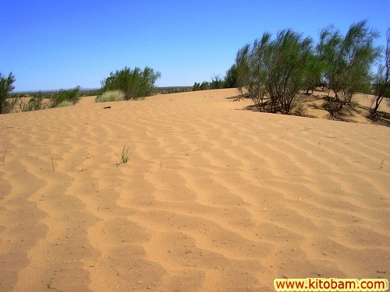
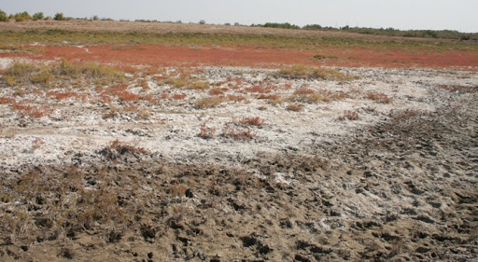
Ekologik muammolar
O‘rta Osiyoda juda qadimdan obikor dehqonchilikning rivojlanganligi cho‘llardagi vohalar atrofida tuproqlarni sho‘r bosishiga, sho‘r ko‘llarning vujudga kelishiga sabab bo‘lgan.
Chorvachilikda yaylovlardan tartibsiz foydalanish oqibatida qumli cho‘llar maydoni kengaygan.

Slide 4
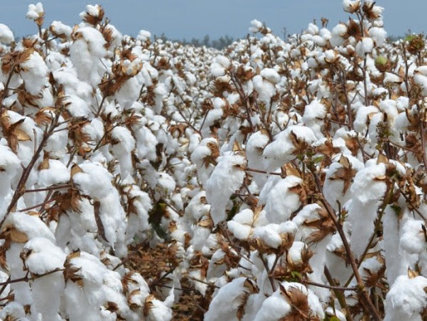
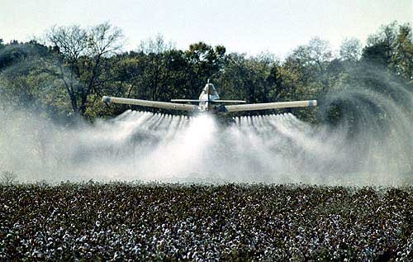
Ekologik muammolar
Yaqin o‘tmishda O‘rta Osiyoda paxta yakka hokimligi davrida yerga bir xil ekin - paxta ekilaverishi va qishloq xo‘jaligida turli xil kimyoviy zaharlar - gerbetsid, pestitsid va defoliantlarning ko‘plab ishlatilishi oqibatida aholining sog‘lig‘iga zarar yetdi - sariq, kamqonlik kasalliklari juda ko‘paydi.

Slide 5
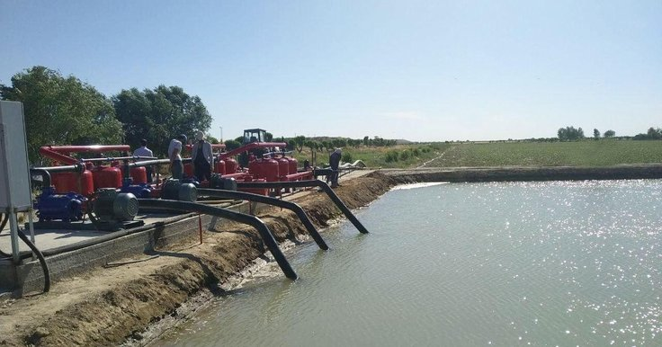
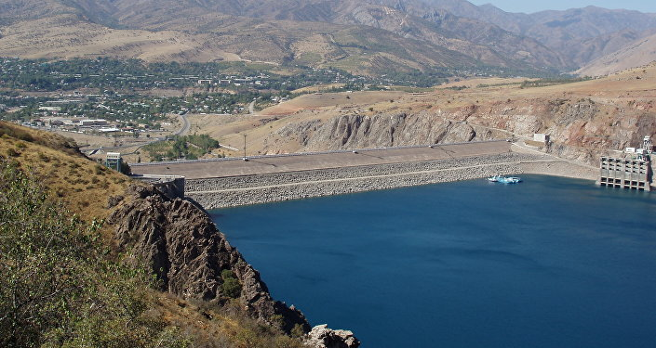
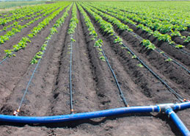
Suv tanqisligi
O‘zbekiston, Turkmaniston, Qozog‘istonda bu muammo keskin tus olgan.

Slide 6
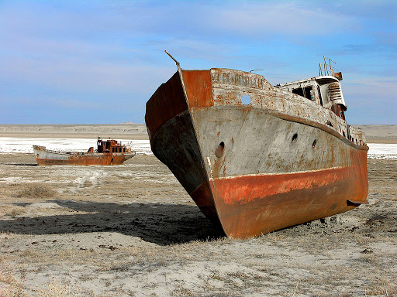
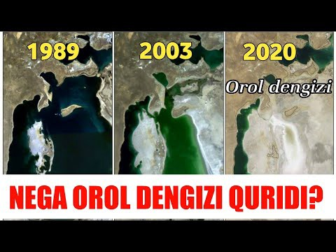
Orol dengizi suvining kamayib ketishi
Amudaryo va Sirdaryo suvi yangi yerlarni sug‘orishga ko‘plab olinganligi sababli XX asrning 70-yillaridan boshlab Orol sathi pasaydi, maydoni kichraydi.
Suvi qurigan yerlar sho‘rxok va qumli cho‘l yerlarga aylandi.

Slide 7
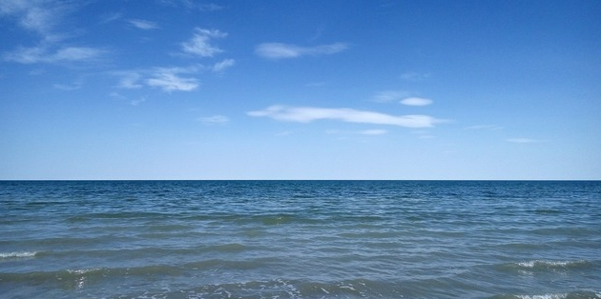
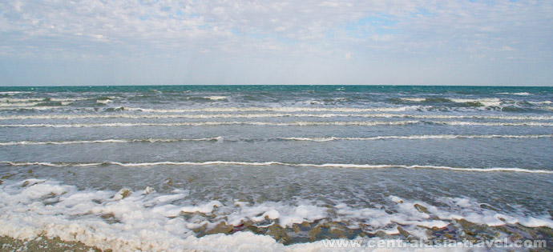
Orol dengizining oldingi ko’rinishi

Slide 8
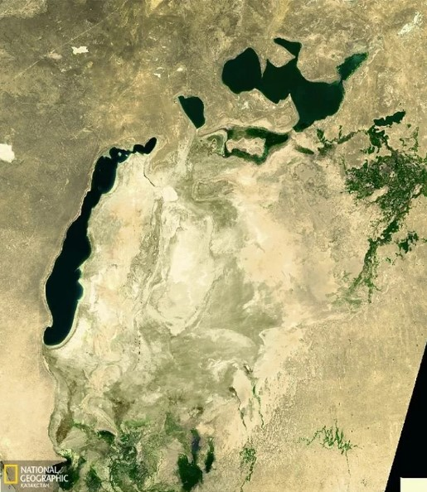
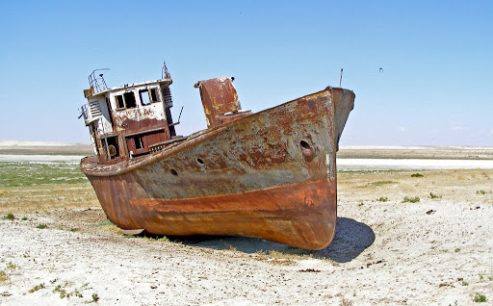
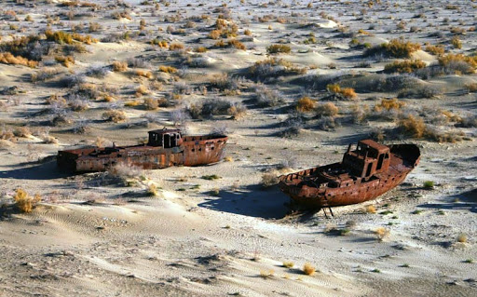
Orol dengizining hozirgi ko’rinishi

Slide 9
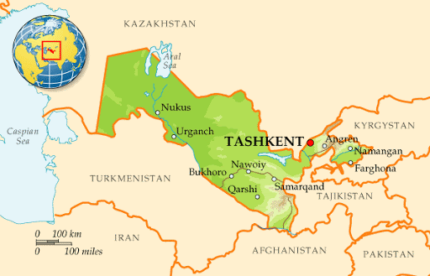
O‘zbekiston Respublikasi
Eng shimoliy nuqtasi Ustyurt platosining shimoli sharqida bo‘lib, 45° 36′shimoliy kenglikda.
O‘rta Osiyoning markaziy qismida, asosan, Amudaryo bilan Sirdaryo orasida joylashgan.
Eng sharqiy nuqtasi Farg‘ona vodiysining sharqiy qismida, 73° 10′sharqiy uzunlikda.
Eng g‘arbiy nuqtasi Ustyurt
platosida bo‘lib, 56° 00′sharqiy uzoqlikda.
Eng janubiy nuqtasi Termiz shahri yonida, Amudaryo qirg‘og‘ida
bo‘lib, 37° 11′shimoliy kenglikda.

Slide 10
O‘zbekiston Respublikasi
925 km
1400 km

Slide 11
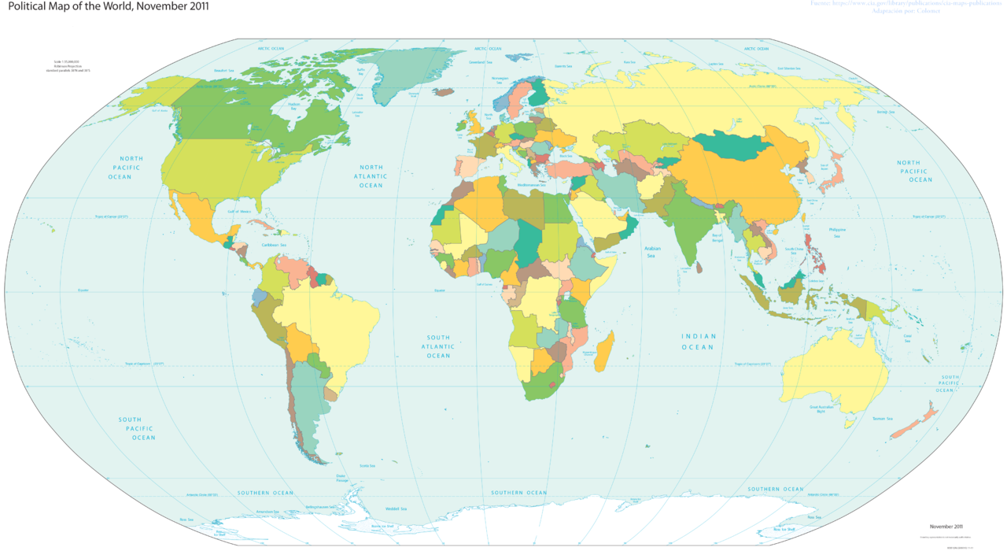
O‘zbekiston Respublikasi
Gretsiya
Ispaniya
O’zbekiston
Italiya

Slide 12
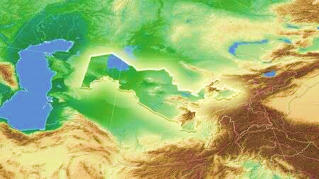
O‘zbekiston Respublikasi
O‘zbekiston Yevrosiyo materigining ichki qismida okean va dengizlardan uzoqda joylashgan.
Shimoliy qismi ochiq bo‘lganligi tufayli sovuq havo oqimi bemalol kirib keladi.
Hind okeanidan kirib keladigan nam va iliq havo oqimlarini tog‘lar to‘sib turadi.
Yozi bulutsiz, serquyosh, jazirama issiq va quruq, qishi esa nisbatan sovuq.

Slide 13
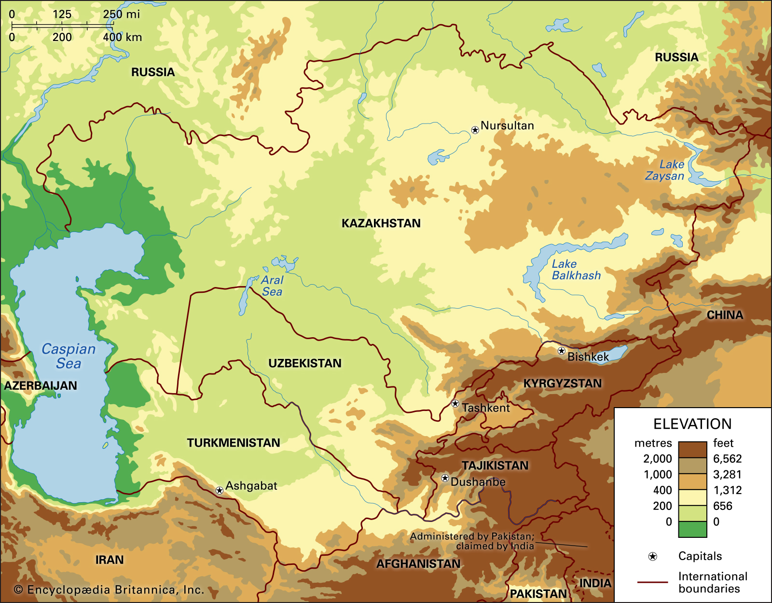
O‘zbekiston Respublikasi
Shimol va shimoli g‘arbda Qozog‘iston
Chegaraning ko‘p qismi tekisliklar
Sharqda Qirg‘iziston
Ozroq qismi adir va tog‘lar
Janubi g‘arbda Turkmaniston
Janubi sharqda Tojikiston
Janubda Afg‘oniston

Slide 14
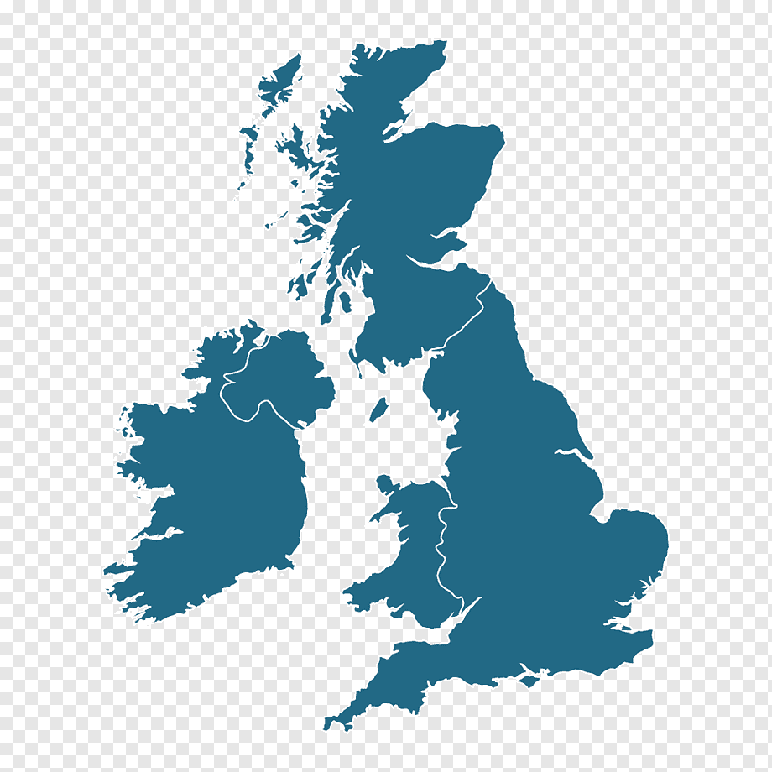
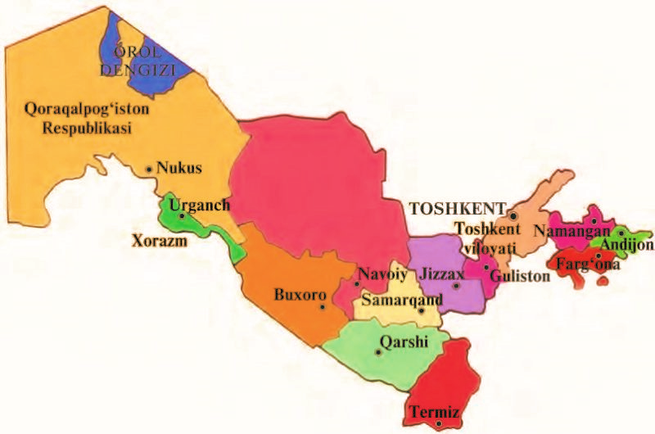
O‘zbekiston Respublikasi
O‘zbekiston maydoni 448,9 ming kv km
Buyuk Britaniya
Yevropadagi Buyuk
Britaniya va Italiya kabi davlatlar hududidan katta.
Kattaligi jihatidan O‘rta Osiyoda Qozog‘iston va Turkmanistondan keyingi o‘rinda turadi.
Italiya

Slide 15
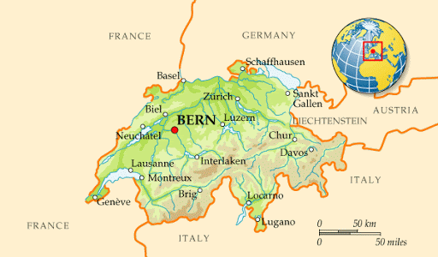
O‘zbekiston Respublikasi
Belgiya
Niderlandiya
Daniya
Shveysariya
4 marta katta
10 marta katta
Belgiya
14 marta katta

Slide 16
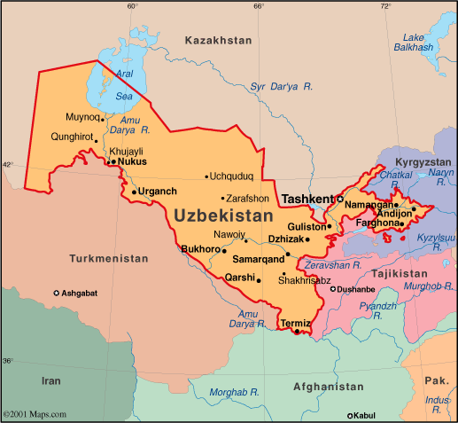
O‘zbekiston aholisi
O‘zbekiston O‘rta Osiyoda aholisi zich joylashgan respublika. Aholisi 34,2 million kishiga yaqin (2020-yil 1-iyul holati).
O‘zbekiston aholisi Shveysariya aholisidan 4 marta, Qozog‘iston aholisidan 2 marta, Turkmaniston aholisidan 6,5 marta ko‘p.
Aholining o‘rtacha yillik o‘sishi 1,7 foiz atrofida.
Aholi tabiiy ko‘payish hisobiga o‘sib bormoqda.

Slide 17
O‘zbekiston aholisi
O‘zbeklar
Qozoqlar
Tojiklar
Ruslar
Tatarlar
Qoraqal-
poqlar
Koreyslar
Turkmanlar
Qirg‘izlar
Qishloqlarda
Shaharlarda
Hozir poytaxtimiz Toshkent shahrida 2,5 milliondan ortiq aholi yashaydi.

Slide 18
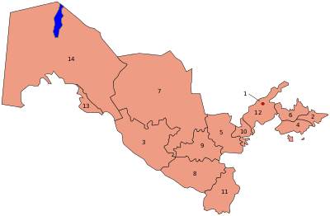
1. Toshkent shahri
O‘zbekiston Respublikasi ma’muriy – hududiy tuzilishi
14. Qoraqalpog‘iston Respublikasi
12. Toshkent viloyati
7. Navoiy viloyati
5. Jizzax viloyati
6. Namangan viloyati
2. Andijon viloyati
13. Xorazm viloyati
4. Farg‘ona viloyati
3. Buxoro viloyati
10. Sirdayo viloyati
9. Samarqand viloyati
8. Qashqadaryo viloyati
11. Surxondaryo viloyati

Slide 19
Mustahkamlash
Tuproqlarning sho‘r bosishi, sho‘r ko‘llarning vujudga kelishi
O‘rta Osiyoning ekologik muammo-lari
Qumli cho‘llar maydoni kengayishi, suv tanqisligi.
Orol dengizining qurib borayotgani.
Hayvonlarning bir necha turlarini yo‘qolib borayotganligi.

Slide 20
Mustahkamlash
Eng shimoliy nuqta 45° 36′ shimoliy kenglik
Eng sharqiy nuqta 73° 10′ sharqiy uzunlik
Eng g‘arbiy nuqta 56° 00′ sharqiy uzoqlik
Eng janubiy nuqta 37° 11′ shimoliy kenglik

Slide 21
Mustahkamlash
925 km
1400 km

Slide 22
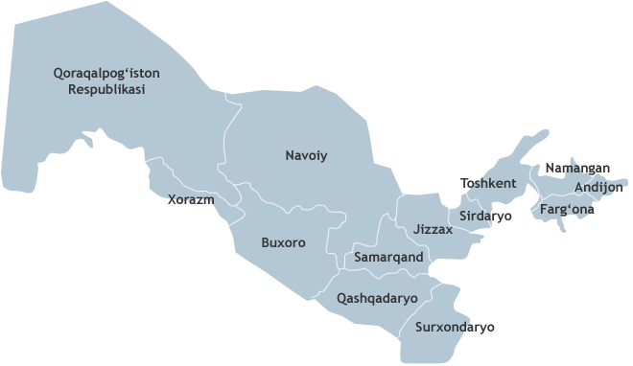
Mustahkamlash
Shimolda - ?
Shimoli g‘arbda - ?
Sharqda - ?
Qozog‘iston
Qozog‘iston
Qirg‘iziston
Turkmaniston
Janubi g‘arbda - ?
Tojikiston
Janubi sharqda - ?
Janubda - ?
Afg‘oniston

Slide 23
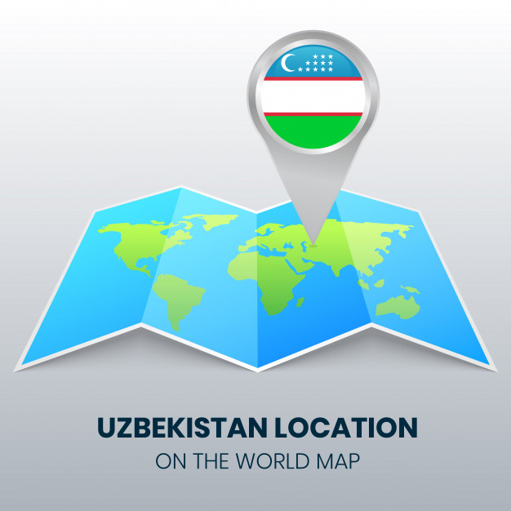
MUSTAQIL BAJARISH UCHUN TOPSHIRIQ:
1. Darslikdagi “O‘rta Osiyoning ekologik muammolari va tabiatini muhofaza qilish. O‘zbekistonning geografik o‘rni, chegaralari va maydoni” mavzularini o‘qing.
2. O‘zbekistonning tabiiy xaritasini yozuvsiz xaritaga tushuring.

